Slide 1

Chào mừng các em đến với tiết Tiếng Việt - Lớp 2

Slide 2


Thứ Sáu ngày 21 tháng 1 năm 2022
Tiếng Việt
Viết thiệp chúc mừng.

Slide 3









1. Đọc các tấm thiệp dưới đây và trả lời câu hỏi
Nhân dịp năm mới con chúc bố mẹ mọi điều tốt đẹp.
Con của bố mẹ
Phương Mai
Nhân dịp Tết Nguyên đán, cháu kính chúc ông bà luôn mạnh khoẻ và vui vẻ.
Cháu của ông bà
Lê Hiếu

Slide 4
a. Mỗi tấm thiệp bên là của ai viết gửi đến ai?
b. Tấm thiệp đó được viết trong dịp nào?
c. Người viết chúc điều gì?
→ Thiệp của bạn Lê Hiếu viết cho ông bà.
Nhân dịp Tết Nguyên đán, cháu kính chúc ông bà luôn mạnh khoẻ và vui vẻ.
Cháu của ông bà
Lê Hiếu
→ Thiệp được viết trong dịp Tết.
→ Người viết chúc ông bà mạnh khoẻ, vui vẻ.

Slide 5
a. Tấm thiệp bên là của ai viết gửi đến ai?
b. Tấm thiệp này được viết trong dịp nào?
c. Người viết chúc điều gì?
→ Thiệp của bạn Phương Mai viết cho bố mẹ.
Nhân dịp năm mới con chúc bố mẹ mọi điều tốt đẹp.
Con của bố mẹ
Phương Mai
→ Thiệp được viết trong dịp Tết.
→ Người viết chúc bố mẹ mọi điều tốt đẹp.

Slide 6

2. Em hãy viết một tấm thiệp chúc Tết gửi cho một
người bạn hoặc người thân ở xa.
- Em viết thiệp chúc tết cho ai?
- Em sẽ chúc thế nào?

Slide 7
Thứ Sáu ngày ... tháng 1 năm 2022
Tiếng Việt
Viết thiệp chúc mừng.
Bài 2 (tr 22)

Slide 8
2. Em hãy viết một tấm thiệp chúc Tết gửi cho một
người bạn hoặc người thân ở xa.

Slide 9
Tiếng Việt
Đọc mở rộng

Slide 10
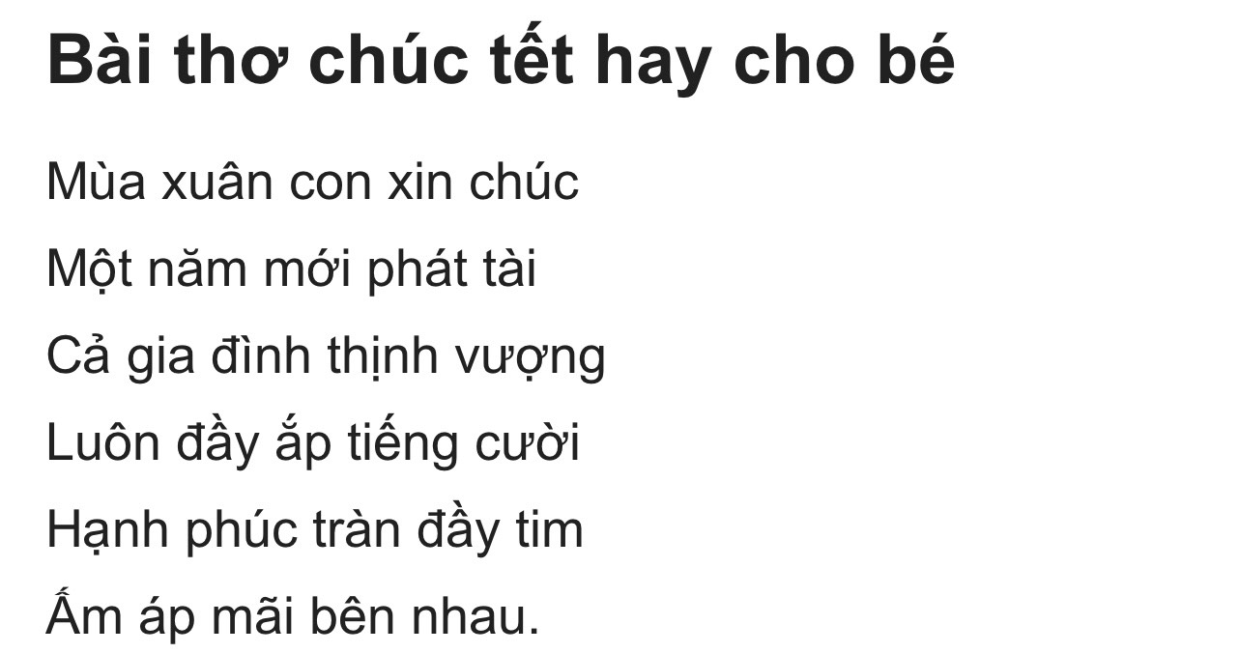
1. Tìm đọc một bài thơ hoặc một câu chuyện về ngày Tết.

Slide 12
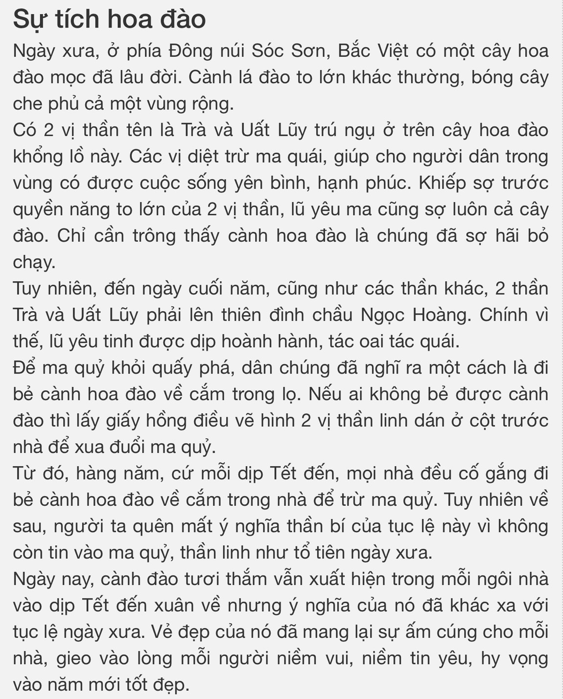

Slide 13
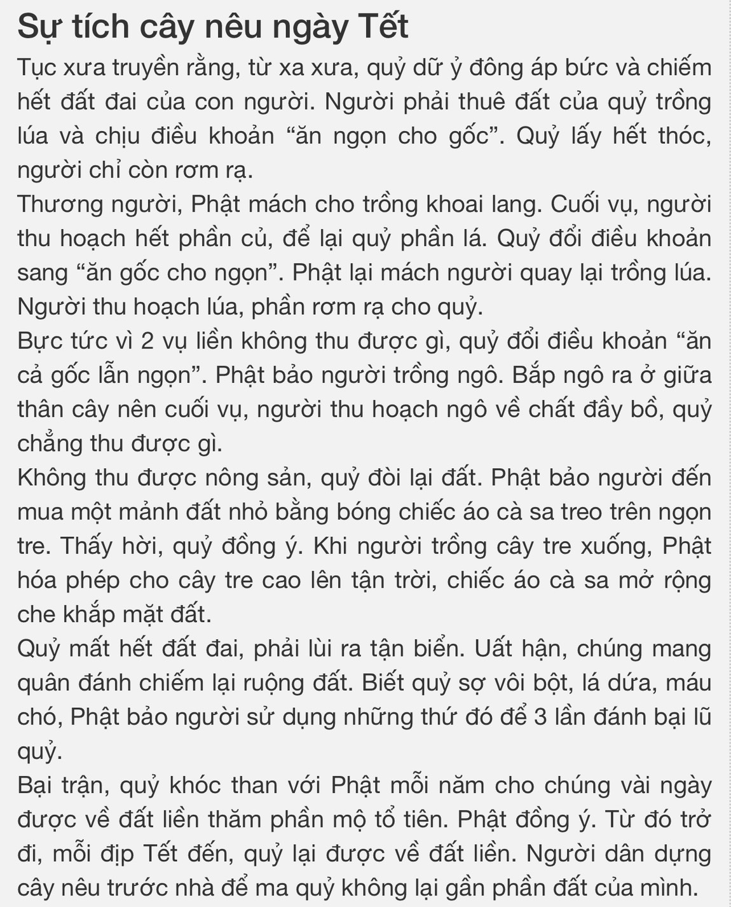

Slide 14
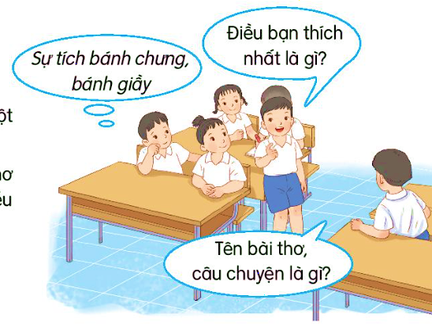
2. Chia sẻ với các bạn câu thơ hay trong bài thơ hoặc điều em thích trong câu chuyện.

Slide 15



CỦNG CỐ BÀI HỌC
Notes:
Bài giảng thiết kế bởi: Hương Thảo - tranthao121006@gmail.com

